Slide 1

Genderly
Gender Your Texts Correctly.
Gökhan Witteborn-Demir, Marcus Koppelmann, Jan Felix Jacobsen, Dennis Podkolsin
Im Auftrag von Frau Prof. Dr. Dagmar Monett-Díaz
04.11.2021

Slide 2

Motivation // Bedarf?!
> Viele Geschlechter (Gender)
> Allgemeinheitliches Ziel: In Texten alle Leser*innen ansprechen
> Uneinheitliches Gendern: Übersichtlichkeit in großen Texten schnell verloren
> Fokus des Autors bzw. der Autorin primär auf Textinhalt
Es besteht klarer Bedarf für automatisierte Hilfe beim Gendern.
Bild: https://unric.org/de/17ziele/ziel-5/

Slide 3
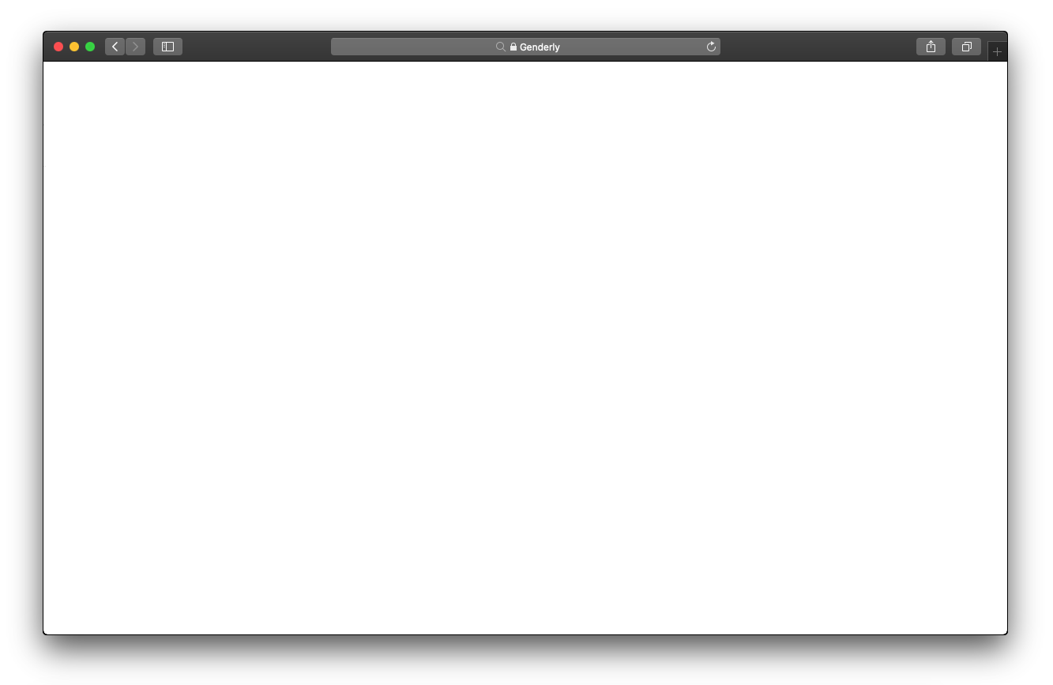
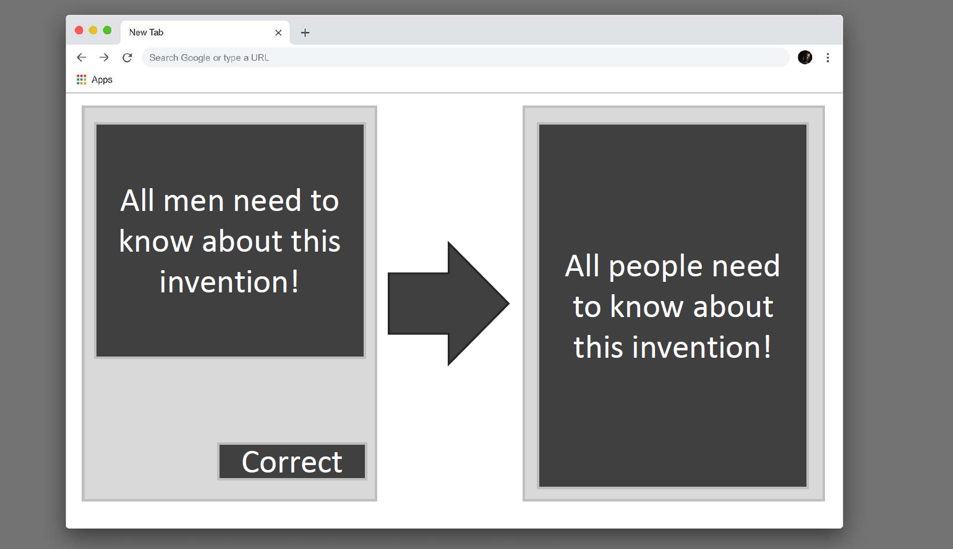
Motivation // Vision

Slide 4
Motivation // Vorteile
 | Autor*in kann sich komplett auf den Inhalt des zuverfassenden Textes konzentrieren.
 | Problemlose Einhaltung von Genderregeln -
 | Texte lassen sich Mühelos an neue Gendervorgaben anpassen -

Slide 5
Agenda
// 02
Projektmanagement
Gibt es Neues aus der Projektorganisation? Was hat sich an den Anforderungen geändert?
// 01
Idee und Vision
// 03
Was macht unser Projekt aus? Welchen Zweck hat unser Projekt?
Realisierung
Wie haben wir die Aufgabe adressiert und Technologien eingesetzt? Wie sieht das endgültige Ergebnis aus?

Slide 6
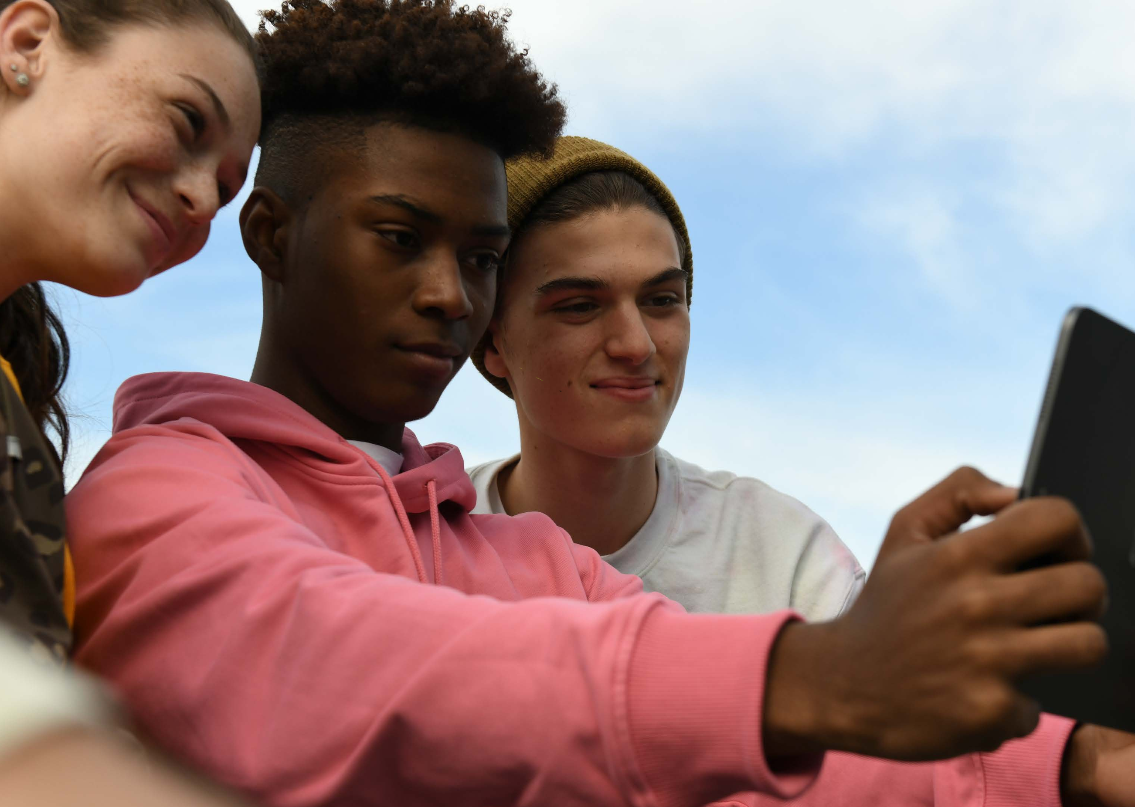
01 //
Idee und Vision
Bild: https://devstreaming-cdn.apple.com/videos/wwdc/2019/809fdcsntdrt6yhjk/809/809_designing_ipad_apps_for_mac.pdf

Slide 7
Gesellschaftlichen Mehrwert leisten.
Warum Gendern?
> Ungleichheit der Geschlechter auch in der Sprache
> Auf der ganzen Welt werden Frauen oft benachteiligt
> Gegenbewegung: Gendern bekommt immer mehr Bedeutung im akademischen, > politischen und auch journalistischen Bereich
Es ist jedoch schwierig den Überblick bei diesem Schreibstil zu behalten, wenn man noch nicht damit aufgewachsen ist, auf genderneutrale Sprache zu achten.

Slide 8
Einen tieferen Zweck erfüllen.
Wozu Genderly?
> Etablierung eines inklusiven Sprachstils
> Nutzer*innen können einfacher genderneutrale Sprache anwenden und beachten
> Nutzer*innen können genderneutralen Sprachstil einfacher erlernen
> Alle Personen werden angesprochen, niemand wird ausgeschlossen
> Neutraler Ton / neutrale Ausdrucksweise erfahren und nutzen

Slide 9

Vision und Konzept
Bild: https://freebiesbug.com/psd-freebies/macbook-psd-mockup/

Slide 10
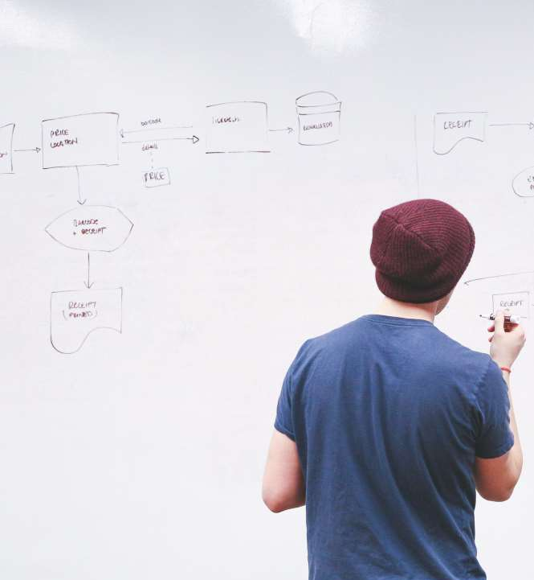
02 //
Projekt- management
Bild: https://www.breeze-technologies.de/de/karriere/

Slide 11
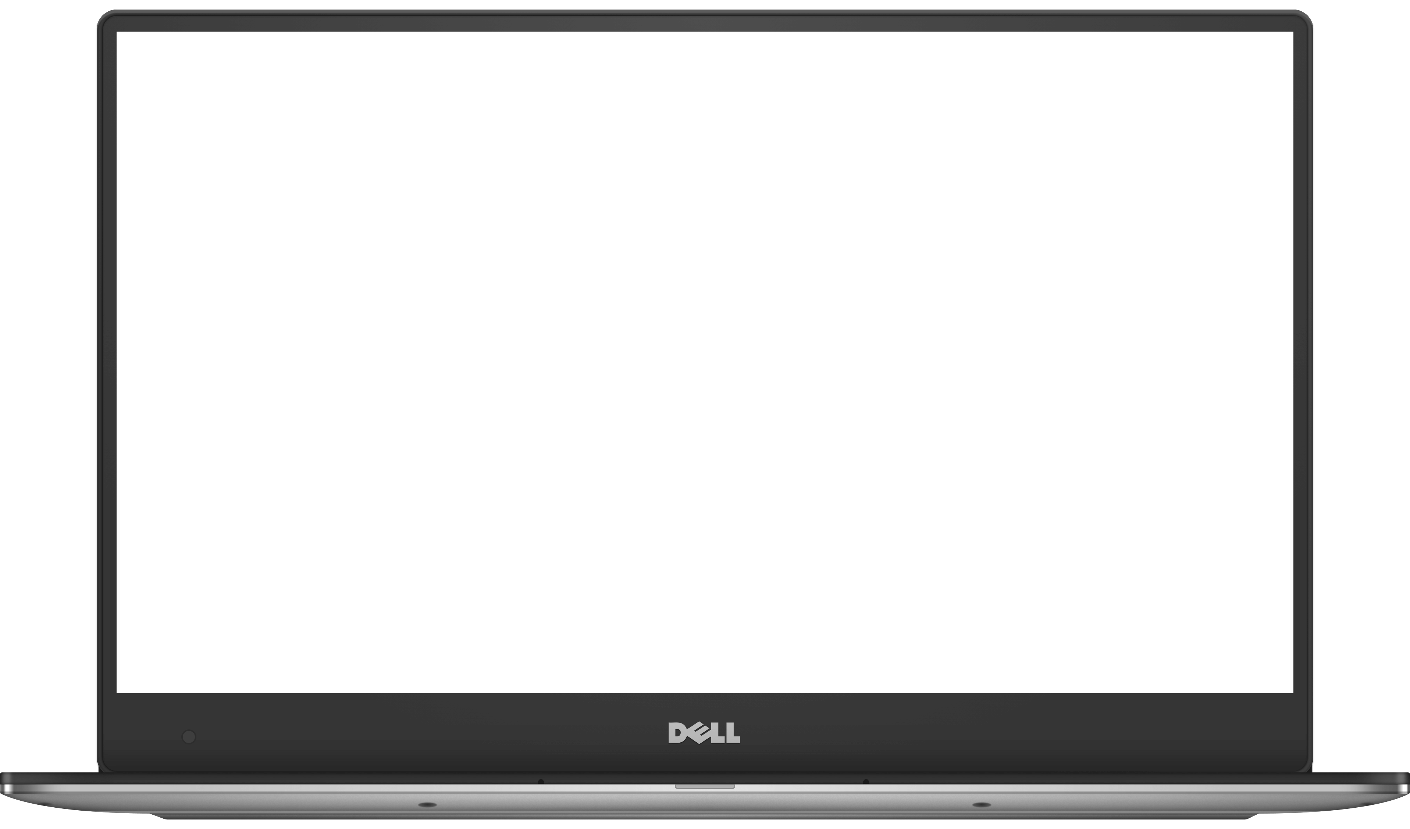
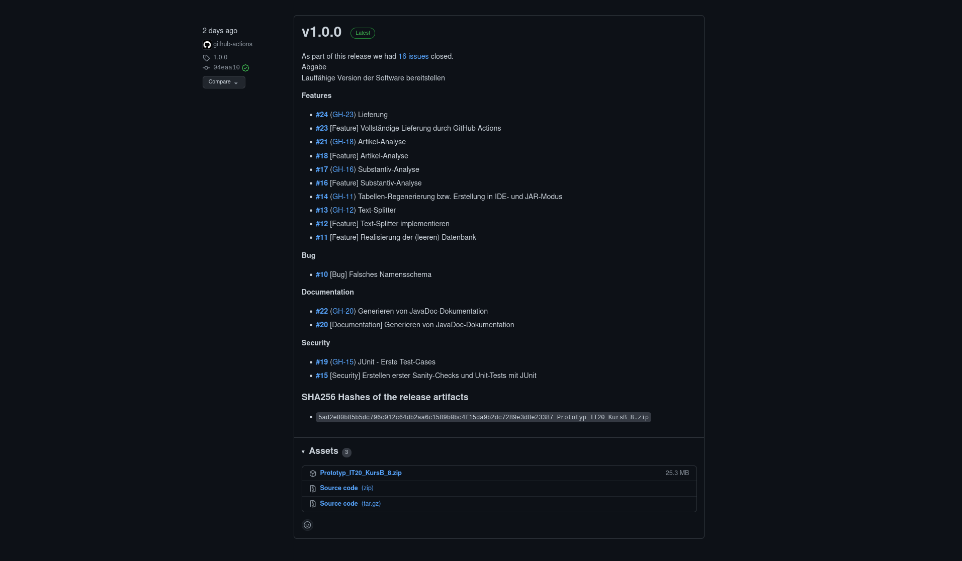
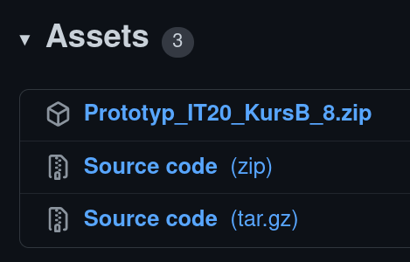
GitHub
Releases
> Changelog
> Versioniert
> Öffentlich einsehbar
Bild: https://mockuphone.com/device/dell-xps13

Slide 12
Alter Stand
Jetziger Stand
> Erweitertes Frontend
> Verlinkungen auf GitHub und
Webseite der Vereinten Nationen
> Leichte Designanpassungen
> Backend
> Aufbau und Einbindung der Datenbank
> Befüllen der Datenbank
> Textanalyse, -auferbeitung und –bearbeitung
> Implementierung des Projektimmunsystems
> Test & Dokumentation
> Generieren von JavaDoc
> Testerstellung mit JUnit > Abgabevorbereitungen
> Frontend
> Weboberfläche
> Eingabe und Ausgabe Textfeld
> Backend
> Eingaberegristierung
Notes:
Ist = Zwischenpräsi
Soll = Endpräsi

Slide 13

03 //
Realisierung
Bild: https://devstreaming-cdn.apple.com/videos/wwdc/2019/808knty6w7kjssfl/808/808_whats_new_in_ios_design.pdf

Slide 14
<Demo/>

Slide 15


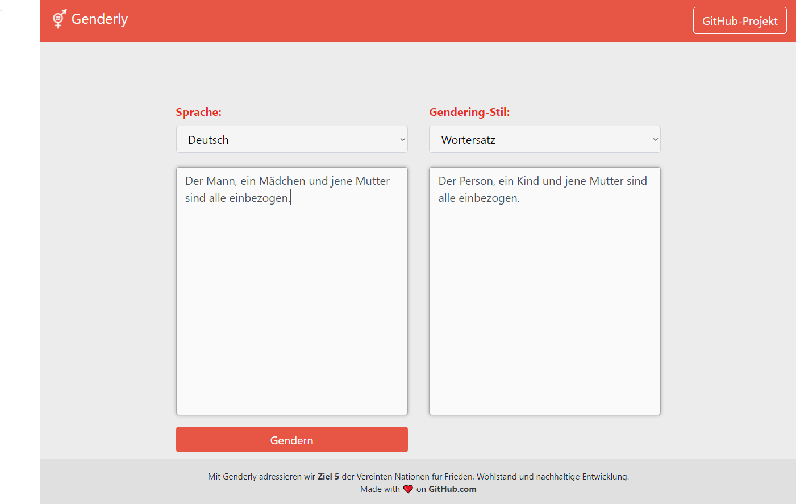





+
Bilder: https://commons.wikimedia.org/wiki/File:CSS3_and_HTML5_logos_and_wordmarks.svg
https://miro.medium.com/max/1400/1*ymgzIlxykSI7--smaBN5mA.png
https://i.morioh.com/210619/24860a44.webp https://commons.wikimedia.org/wiki/File:SQLite370.svg

Slide 16
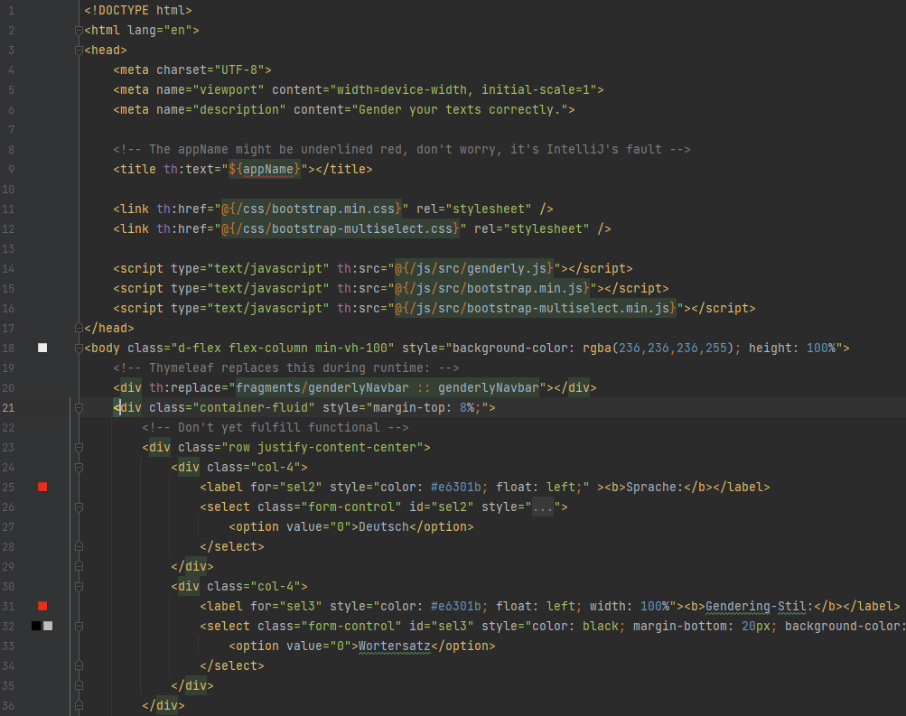
03 //
Zusammenfassung

Slide 17
Fazit
GitHub-Organisation:
> Public Foss Projekt
> DevOps Environment mit GitHub Actions
> Contribution Guidelines
> Code of Conduct
> Security Policy
> Automatisiertes Semantic Versioning mit Milestones
> Issue und Pullrequest Templates
> Projektlizenz
> Öffentlich einsehbar
Projekt:
> Frontend
> Backend
> Persistenz
> Prototypische Funktionalität
Dokumentation:
> Mehrere UML-Diagramme
> Vision and Scope Dokument für Release 1.0
> Software Requirements Specification für Release 1.0

Slide 18
Ausblick
Technik-Aspekt:
> Ausbau der Datenbank → Mehr Wörter erkennen und Austauschen
> Vorbereitung der Anwendungsarchitektur auf „Nice-To-Haves“ wie z.B. auswählbare Sprache
Projektmanagement-Aspekt:
> Vision und Strategie (fortlaufend), dazu auch kontinuierlich Ist- und Soll-Vergleich
> Risiko-Analyse (fortlaufend)

Slide 19
Vielen Dank für Ihre Aufmerksamkeit!

Slide 20
Gesellschaftlichen Mehrwert leisten.
Warum?
Wer?
> Ungleichheit der Geschlechter auch in der Sprache
> Auf der ganzen Welt werden Frauen oft benachteiligt
> Gegenbewegung: Gendern bekommt immer mehr Bedeutung im akademischen, > politischen und auch journalistischen Bereich
Es ist schlicht schwierig den Überblick bei diesem Schreibstil zu behalten, wenn man noch nicht damit aufgewachsen ist, auf genderneutrale Sprache zu achten.
Wie?
Wann?
Wozu?
Womit?

Slide 21
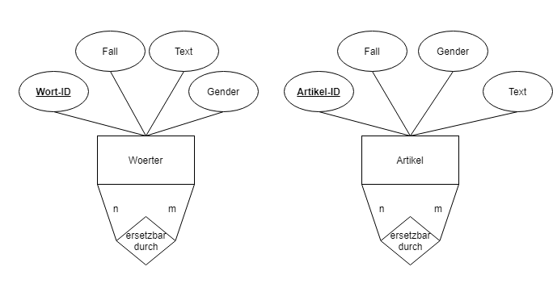
Mockups & Modelle
Die frühzeitige Verwendung von Mockups ist ein guter Beitrag dazu, den Fokus auf die Nutzererfahrung zu richten. Sie fördern die Kommunikation mit den Stakeholdern und bilden gleichzeitig innerhalb des Teams eine solide Grundlage für Diskussion und iterative Verbesserungszyklen.

Slide 22
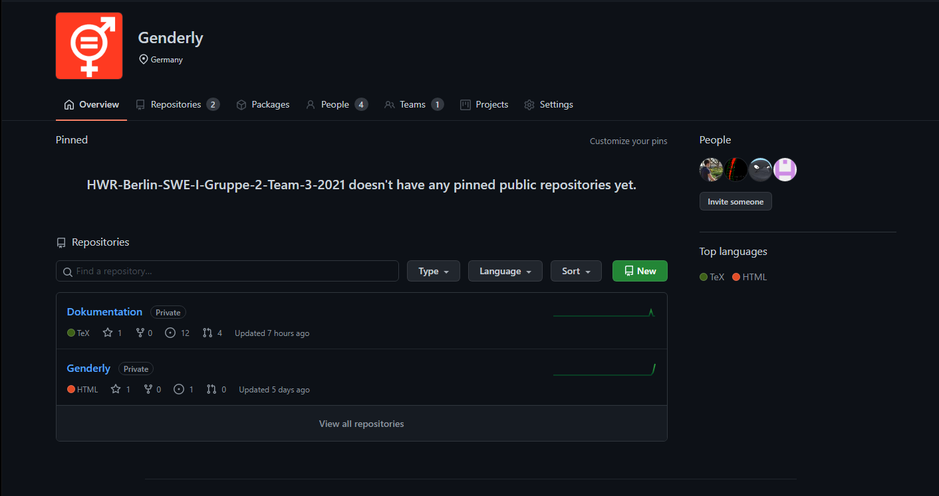
GitHub
Organisation
> Verwaltung von Projekten
> Arbeiten im Team
> Öffentlich einsehbar
Bild: https://mockuphone.com/device/dell-xps13

